Slide 1







NORMALISASI DATABASE
UNF, 1NF, 2NF, 3NF BCNF, 4NF

Slide 2
Definisi Normalisasi
Normalisasi adalah suatu teknik untuk mengorganisasi data kedalam tabel-tabel untuk memenuhi kebutuhan pemakai didalam suatu organisasi.

Slide 3
Tujuan
Database yang baik harus memenuhi aturan normalisasi, yaitu bebas dari ketergantungan struktural atau anomali yang disebabkan oleh modifikasi data (modification anomaly).
Modifikasi anomali dibagi menjadi 3, yaitu:
1. Anomali Penyisipan (Insert Anomaly)
2. Anomali Peremajaan (Update Anomaly)
3. Anomali Penghapusan (Delete Anomaly)

Slide 4
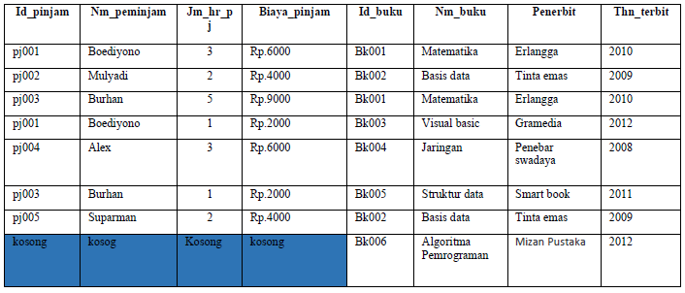
Anomali Penyisipan (Insert Anomaly)

Slide 5
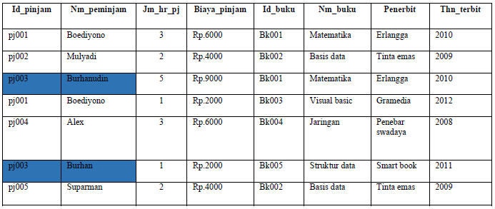
Anomali Peremajaan (Update Anomaly)

Slide 6
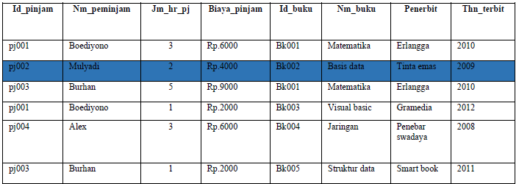
Anomali Penghapusan (Delete Anomaly)

Slide 7
Anomali Penghapusan (Delete Anomaly)

Slide 8
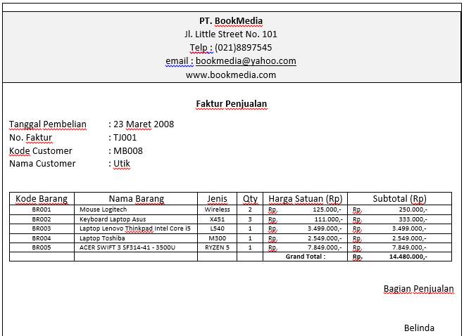
Latihan 4 - Normalisasi Studi Kasus Toko Buku
Asumsi :
Nama perusahaan, alamat perusahaan, telepon perusahaan, email perusahaan dan alamat website perusahaan serta judul Faktur Penjualan merupakan hasil percetakan sehingga tidak dimasukan ke basis data.

Slide 9
Jawaban UNF
Tuliskan notasi untuk seluruh field yang dicantumkan.
Untuk pengulangan, seperti kode barang, nama barang, jenis, qty, harga satuan, dan subtotal ditulis dalam notasi { }

Slide 10
Jawaban UNF
TrPenjualan =
TglPenjualan + No.Faktur + KodeCust + NamaCust + {KodeBarang + NamaBarang + JenisBarang + Qty + Harga + SubTotal} + GrandTotal + Bagian +NamaKary.

Slide 11
Jawaban 1NF
Hilangkan pengulangan, yaitu dengan cara menghilangkan tanda { }
Tambahkan field-field yang nantinya dibutuhkan untuk tahapan 2NF, baik sebagai primary key ataupun bukan.
Tentukan primary key.
Hilangkan hal yang bersifat hasil perhitungan.

Slide 12
Jawaban 1NF
TrPenjualan =
TglPenjualan + @No.Faktur + KodeCust + NamaCust + AlamatCust + TelpCust + @KodeBarang + KodeJenisBarang + NamaBarang + JenisBarang + Qty + Harga + KodeBagian + Bagian + KodeKary + NamaKary + AlamatKary + TelpKary.

Slide 13
Jawaban 2NF
Pisahkan antara header (atas) dengan bagian pengulangan.
Buatlah table yang berhubungan dengan TrDetailPenjualan.
Berikan tanda @ untuk field primary key.

Slide 14
Jawaban 2NF
TrHeaderPenjualan =
@No.Faktur + TglPenjualan + KodeCust + NamaCust + AlamatCust + TelpCust + KodeBagian + Bagian + KodeKary + NamaKary + AlamatKary + TelpKary.
TrDetailPenjualan =
@No.Faktur + @KodeBarang + Qty
MsBarang =
@KodeBarang + NamaBarang + KodeJenisBarang + JenisBarang + Harga + Qty .

Slide 15
Jawaban 3NF
Buat tabel baru yang berhubungan dengan TrHeaderpenjualan.
Berikan tanda # pada field –field yang bersifat sebagai foreign key

Slide 16
Jawaban 3NF
Mscustomer =@KodeCust + NamaCust + AlamatCust + TelpCust.
MsKaryawan =@KodeKary + NamaKary + #KodeBagian + AlamatKary + TelpKary.
MsBagian = @KodeBagian + Bagian
MsBarang = @KodeBarang + NamaBarang + #KodeJenisBarang + Harga + Qty .
MsJenisBarang = @KodeJenisBarang + JenisBarang
TrHeaderPenjualan = @No.Faktur + TglPenjualan + #KodeCust + #KodeKary
TrDetailPenjualan = @No.Faktur + #KodeBarang + Qty

Slide 17
Tabel Normalisasi
MsCustomer
MsKaryawan
TrHeaderPenjualan
MsBarang
MsBagian
TrDetailPenjualan
MsJenisBarang

Slide 18
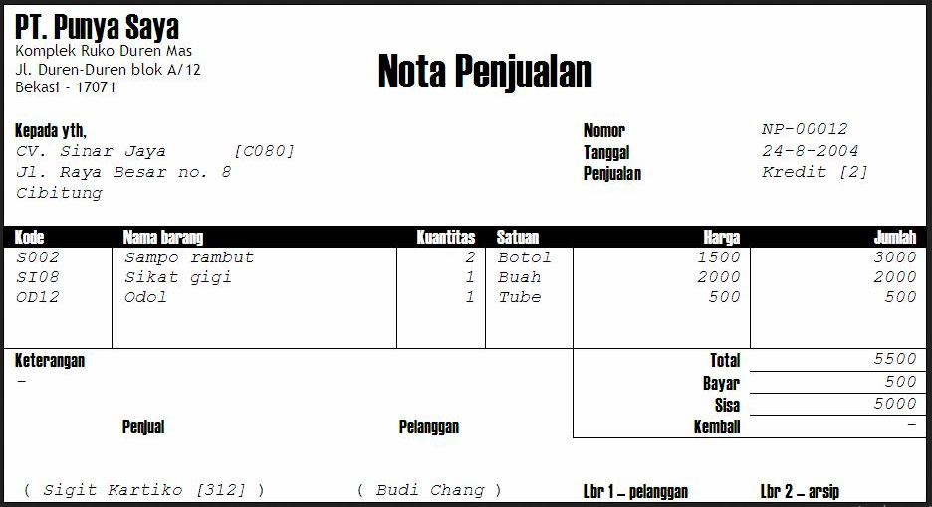
Tugas 2 - Normalisasi
Keterangan :
Buatlah normalisasi untuk Nota Penjualan PT. Punya Saya dari UNF hingga ke 3NF.
Nama perusahaan, alamat perusahaan, lbr1 – Pelanggan, lbr2 - Arsip merupakan hasil percetakan sehingga tidak dimasukan ke basis data.

